Slide 1

การวัดการกระจาย
ผู้ช่วยศาสตราจารย์ตีรวิชช์ ทินประภา คณะครุศาสตร์ มหาวิทยาลัยราชภัฏสวนสุนันทา

Slide 2
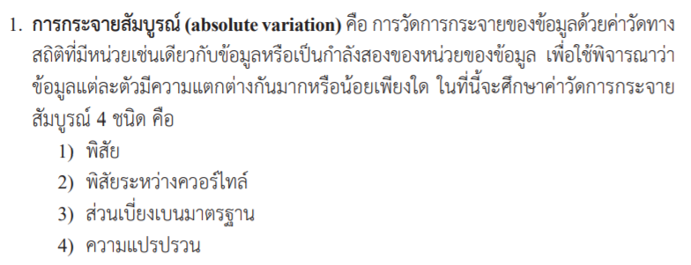
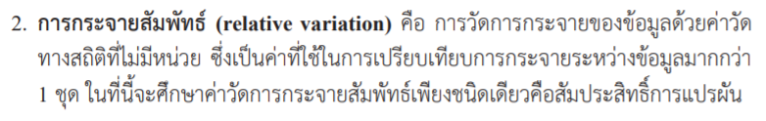
การวัดการกระจายของข้อมูล

Slide 3
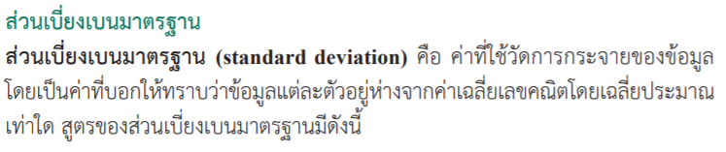
การวัดการกระจายของข้อมูล

Slide 4
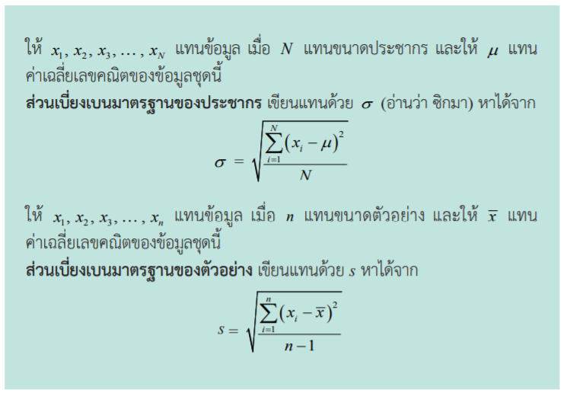
การวัดการกระจายของข้อมูล

Slide 5
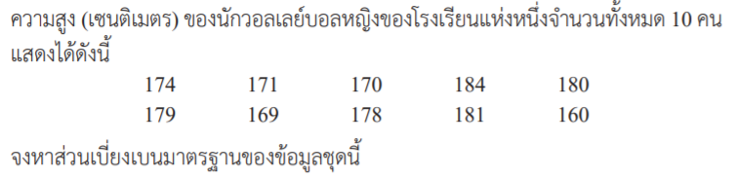
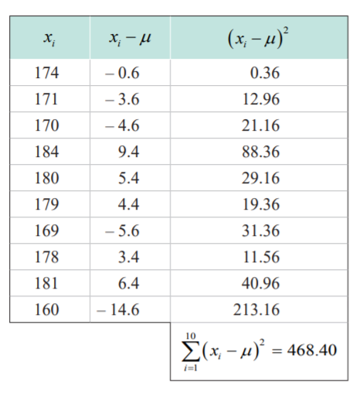
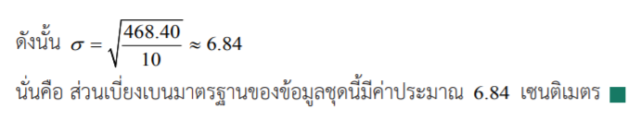
การวัดการกระจายของข้อมูล

Slide 6
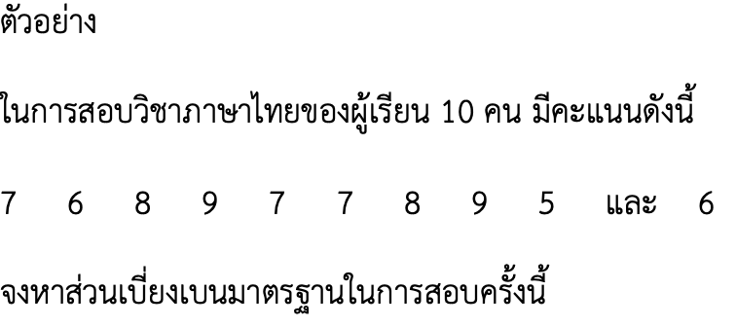

Slide 7
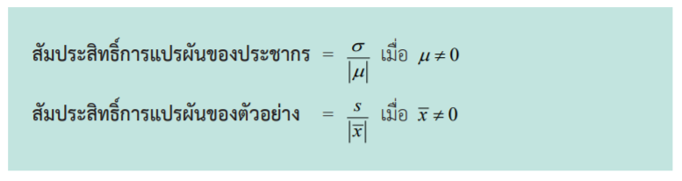
การกระจายสัมพัทธ์

Slide 8
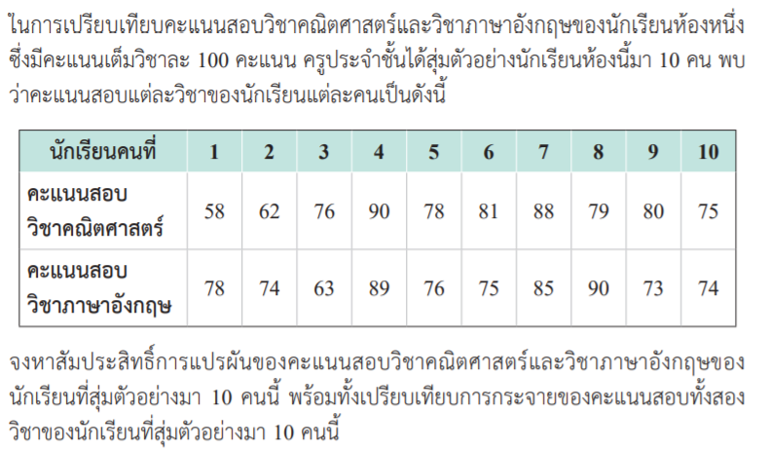
การกระจายสัมพัทธ์

Slide 9
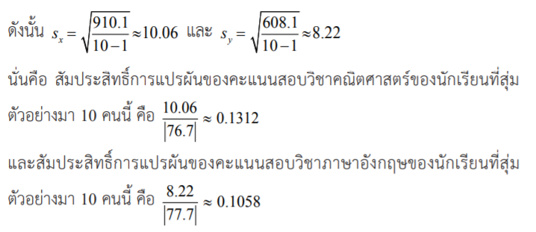
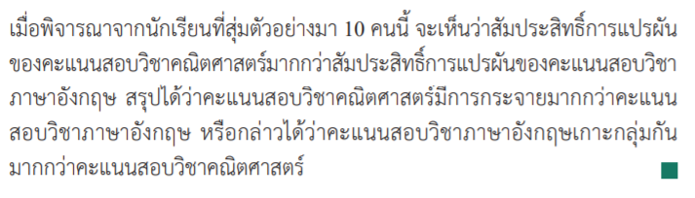
การกระจายสัมพัทธ์

Slide 10
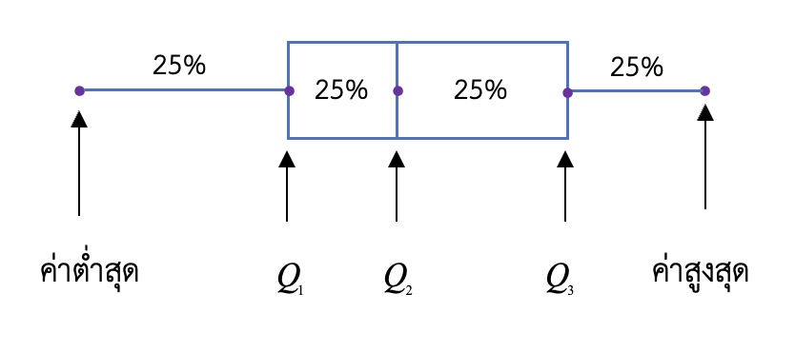
การกระจายของข้อมูล

Slide 11
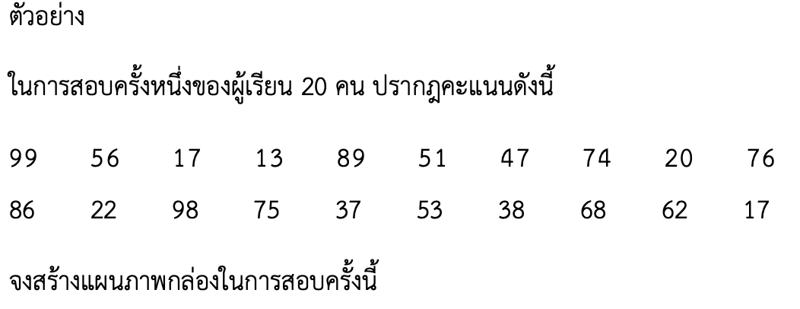

Slide 12
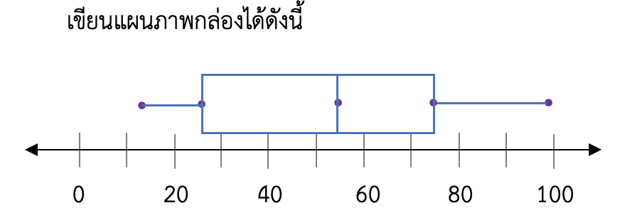

Slide 13
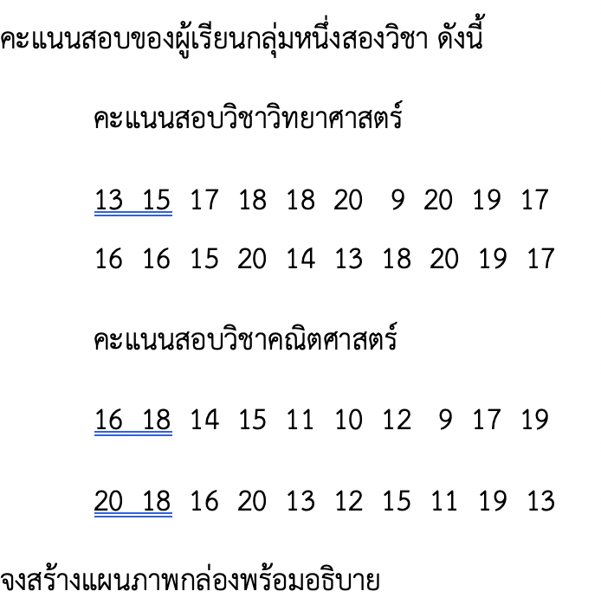

Slide 14
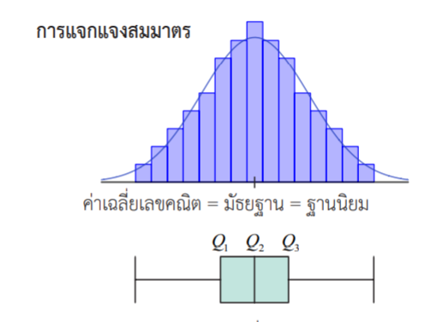
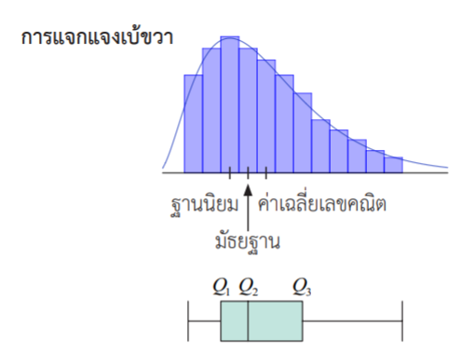
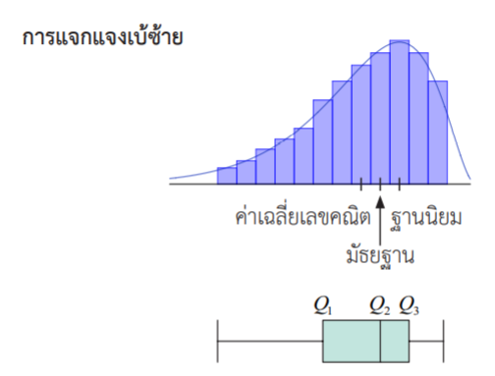

Slide 15
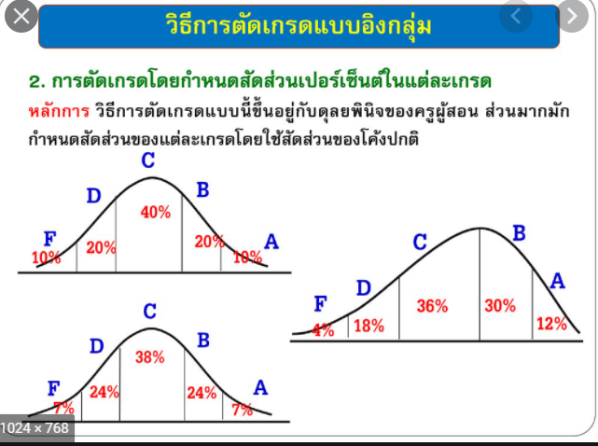

Slide 16
การตัดสินผลการเรียนแบบอิงกลุ่ม
ข้อดี
ช่วยกระตุ้นให้ผู้เรียนเกิดการแข่งขันกัน เป็นแรงจูงใจให้ผู้เรียนพยายามเรียนรู้ให้ได้ดีที่สุด ไม่ใช่การเรียนเพื่อหวังผลแค่สอบผ่านเท่านั้น
สะดวกในการนำไปใช้
ข้อเสีย
มาตรฐานของการกำหนดเกรดขึ้นกับผลการเรียนรู้ของกลุ่ม
มีปัญหาในการเปรียบเทียบระหว่างห้อง ระหว่างรุ่นของผู้เรียน ซึ่งแต่ละห้องแต่ละรุ่นอาจมีความสามารถแต่งต่างกัน ถึงแม้จะได้เกรดเดียวกัน
เนื่องจากการตัดเกรดวิธีนี้ส่งเสริมให้เกิดการแข่งขันระหว่างผู้เรียน จึงอาจส่งผลให้ผู้เรียนมีแนวโน้มที่จะไม่ช่วยเหลือกันในการทำงานร่วมกันได้

Slide 17




